Slide 1
«Правовое воспитание детей дошкольного возраста в рамках реализации ФГТ и ФГОС ДО»
Подготовила:
Воспитатель СП ГБОУ СОШ №5
Вдовина Ирина Павловна

Slide 2
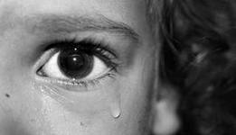
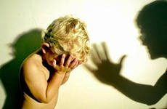
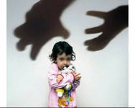
актуальность
С наступлением XXI в., во всем мире проблема защиты детей обострилась, так как по-прежнему наблюдаются: жестокое обращение, все виды эксплуатации, ущерб физическому здоровью, умственному, моральному и социальному развитию, природные и экономические бедствия, вооруженные конфликты, похищение детей, торговля детьми в любых целях и в любой форме.
Социально-экономическая ситуация современного общества отражается прежде всего на детях, следовательно, нельзя равнодушно относиться к вопросу о защите прав и достоинств ребенка.
.

Slide 3
Дети начинают осознавать права сначала с подачи их воспитателем, затем сами постепенно начинают понимать их значимость. Знание прав - щит, прикрывающий детей, их достоинство от посягательств со стороны взрослых. Только обладание правами дает ребенку возможность самореализоваться, раскрыться как личности.

Slide 4
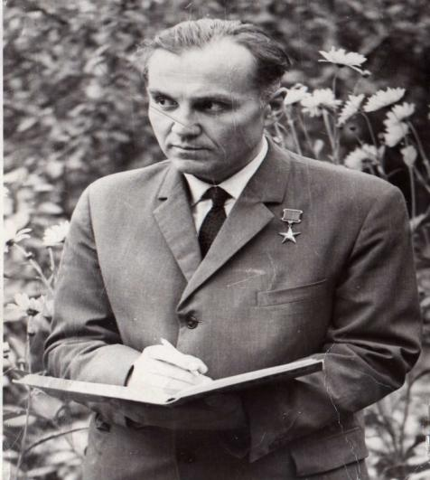
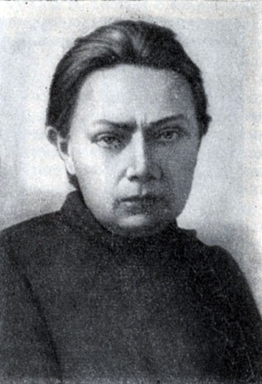
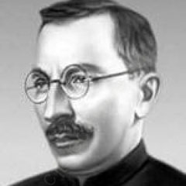
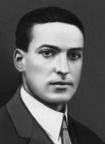
Основоположники правового воспитания

Slide 5
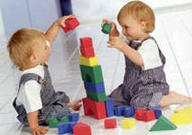
Из ориентиров ФГОС:

Slide 6
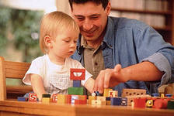
Дошкольное детство - не просто уникальный период в жизни человека, в процессе которого формируется здоровье, развивается личность, это еще и период, когда ребенок находится в полной зависимости от окружающих его взрослых - родителей и педагогов.

Slide 7
цель
Формирование у детей дошкольного возраста
представлений о правах человека.
задачи
Образовательные:
1. Дать детям элементарные знания и представления о правах.
2. Научить ребенка позитивно относиться к себе и другим людям, видеть разнообразные качества, осознавать их на доступном для их возраста уровне, учить оценивать результаты деятельности, умения и свойства личности.
Развивающие:
1. Развивать представления о полезности, целесообразности использования прав человека в процессе взаимоотношений.
2. Развивать социальные навыки, коммуникативную компетентность ребёнка.
Воспитывающие:
1.Воспитать уважение и толерантное отношение независимо от происхождения, расовой и национальной принадлежности, языка, пола, возраста, личностного и поведенческого своеобразия; в том числе внешнего облика и физических недостатков.

Slide 8
календарно-тематическое планирование
формы работы с детьми и родителями
Программа «Правовое воспитание детей дошкольного возраста».
методы и приемы работы
материал
формы контроля
список использованной литературы.

Slide 9
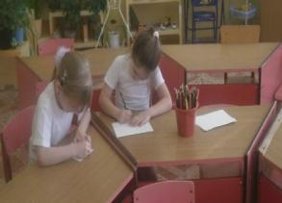
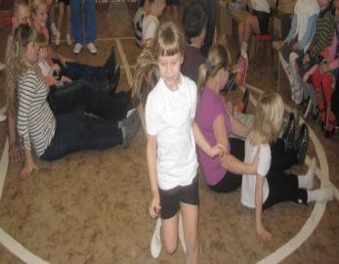
принципы

Slide 10
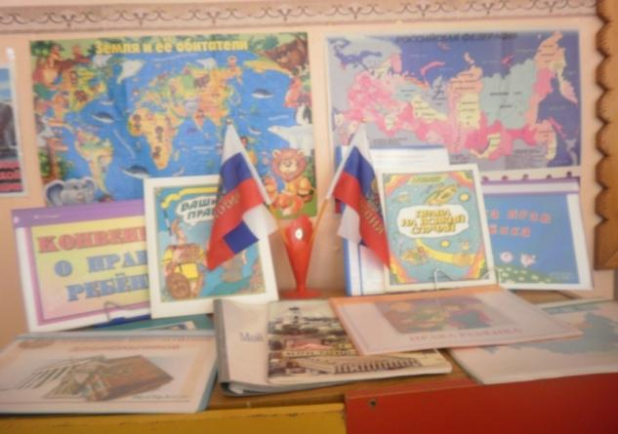
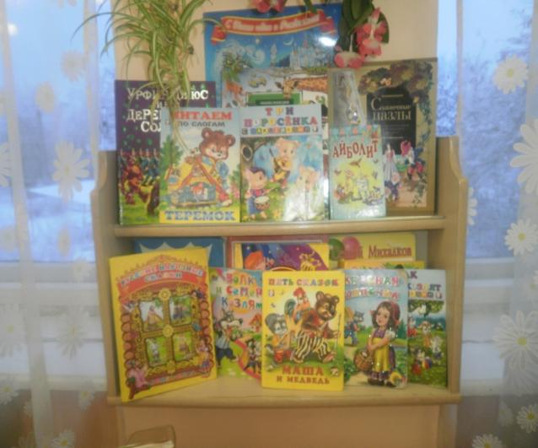
Предметно-развивающая среда

Slide 11
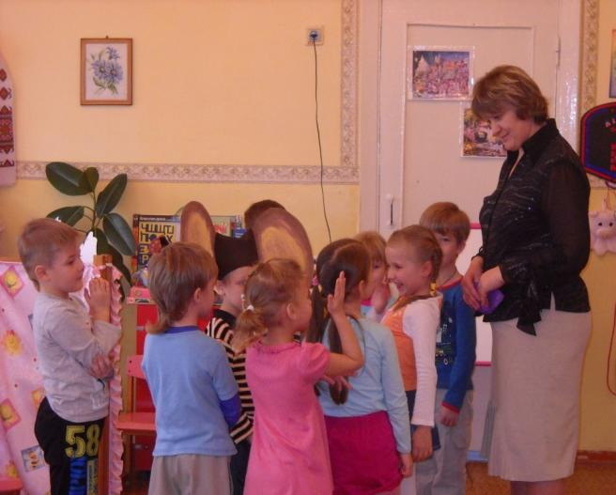
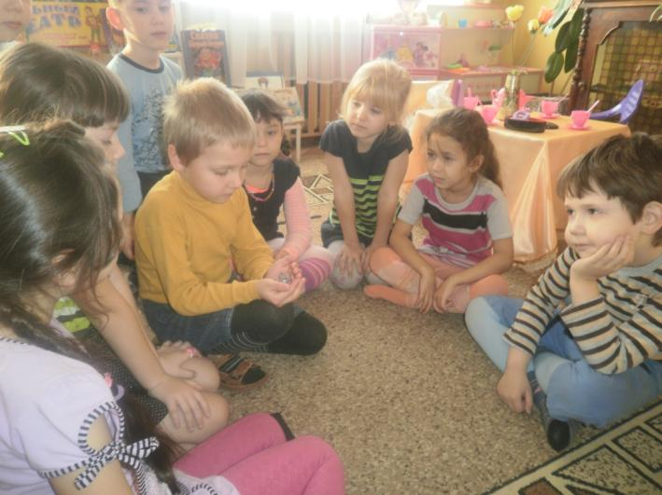
Драматизация, визуализация, инсценировка

Slide 12
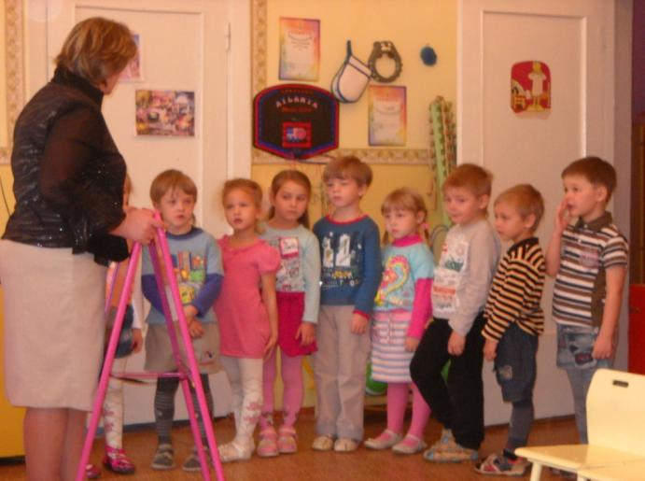
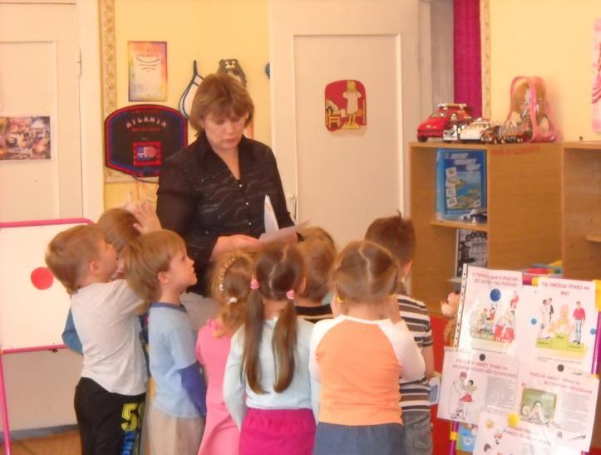
Беседа «В гостях у конвенции»

Slide 13
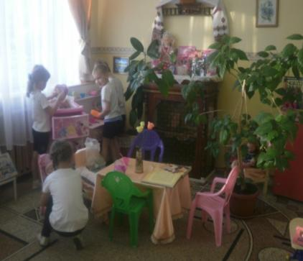
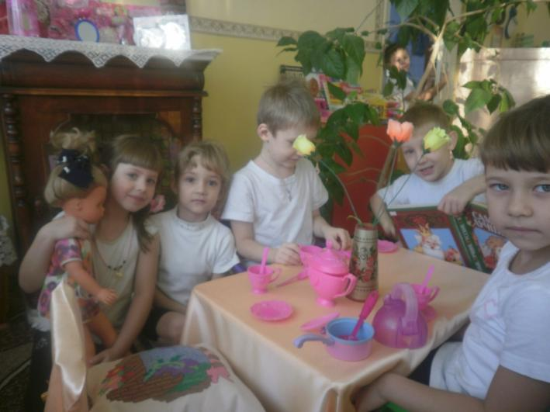
Сюжетно-ролевая игра - « семья»

Slide 14
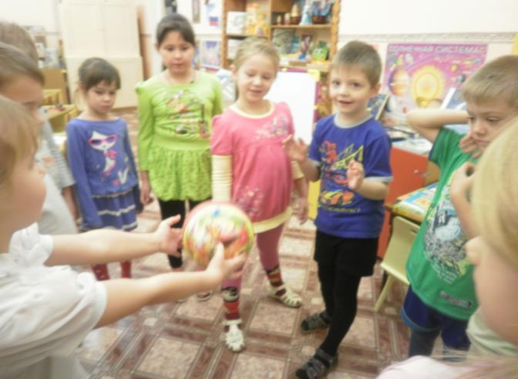
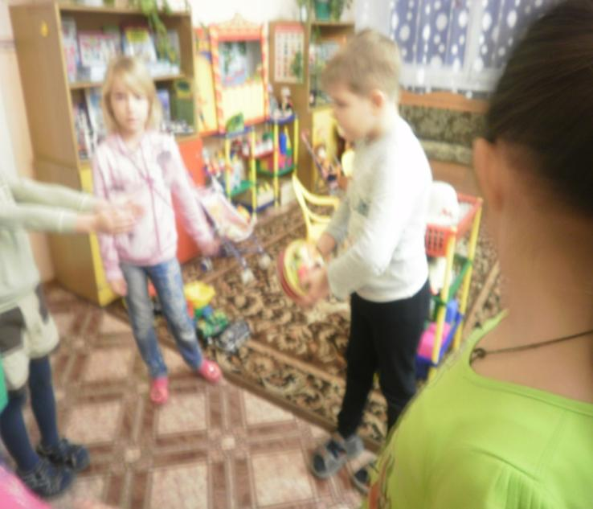
игры: «кто где живет?», «кому какой дом»

Slide 15
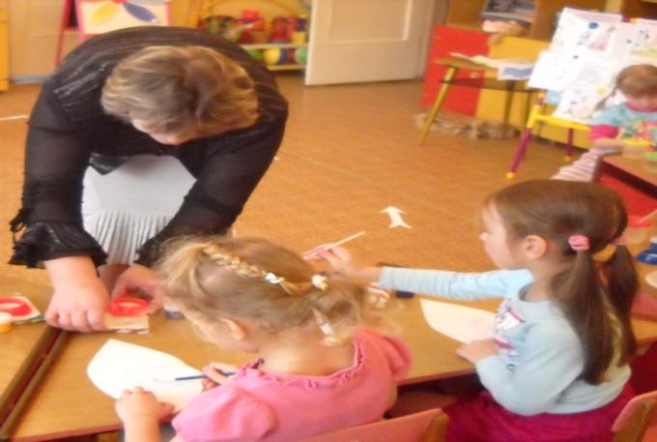
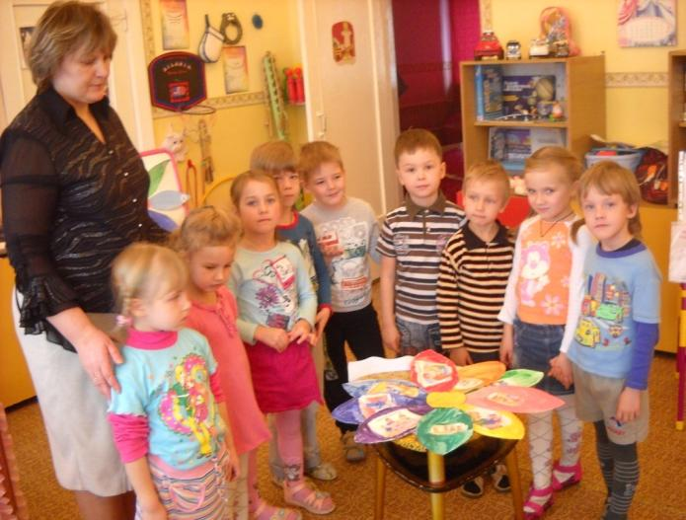
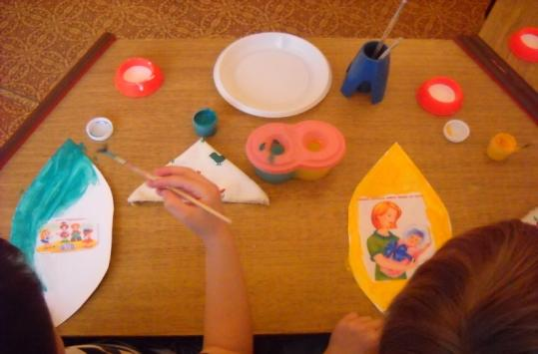
Цветик – семицветик – «Ребенок имеет права»

Slide 16
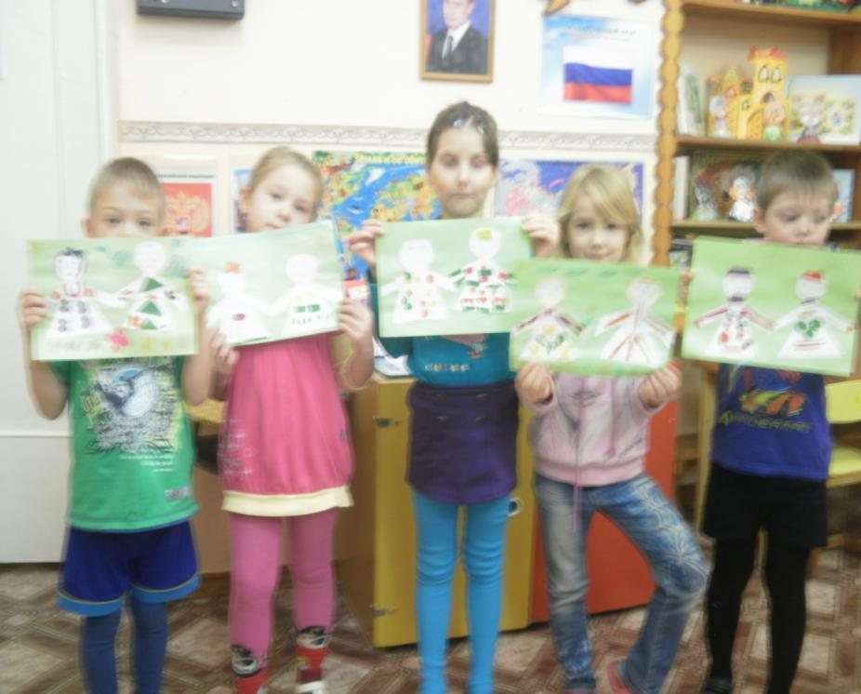
Аппликация «Хоровод дружбы»

Slide 17
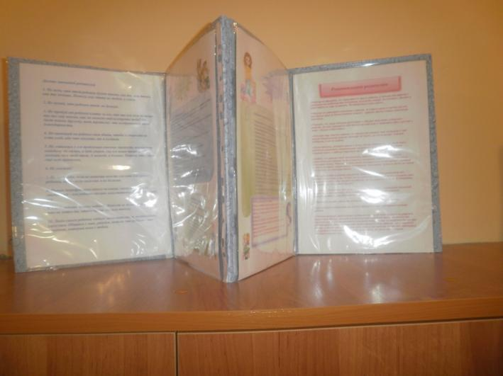
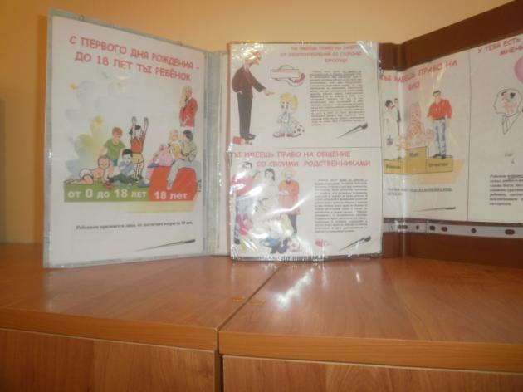
Работа с родителями

Slide 18
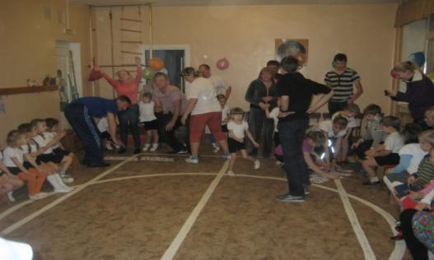
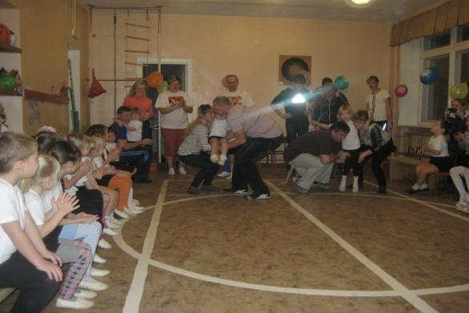
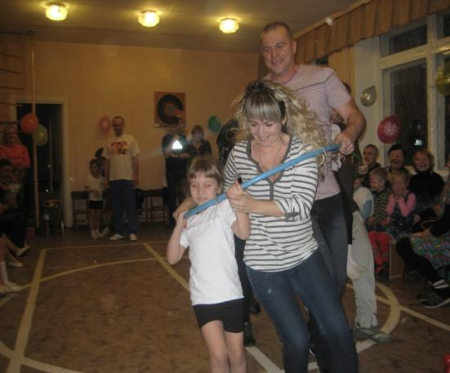
«мама, папа, я – спортивная семья»

Slide 19
Спасибо за внимание

